Slide 1
PHÂN BIỆT CHÓ MÈO
TRẦN THỊ PHƯƠNG THẢO - 18521422 - CS114.K21.KHTN
Link github: https://github.com/Phuongthao2k/CS114.K21.KHTN

Slide 2

Tóm tắt
Tên đề tài: Phân biệt chó và mèo
Tóm tắt về đồ án và kết quả đạt được: Sử dụng các kiến thức đã học đào tạo các model để giải quyết bài toán phân biệt chó mèo. Tìm ra model tốt nhất và xấu nhất đã được sử dụng.
Ảnh của các thành viên của nhóm

Slide 3
Mô tả bài toán
Bài toán: Phân biệt chó và mèo
Input: Một bức ảnh có chứa con chó hoặc con mèo
Output: Đó là chó hay mèo
Kết quả đạt được:
Đã xây dựng được nhiều model với các phương pháp lấy đặc trưng Hog
Model tốt nhất đạt được kết quả 87.1% với test của dữ liệu tự thu thập và 62.5% với dữ liệu test thu thập từ google.

Slide 4
Mô tả bộ dữ liệu
Về bộ dữ liệu:
+ Dữ liệu tự thu thập tạo thành dataset Cat_dog.
Link:https://drive.google.com/drive/folders/1rtY2aiZmCZezGejDAyXmVQbT7WFDywcf?usp=sharing
+ Bộ dữ liệu dataset gồm 2600 bức ảnh, được chia đều cho 2 lớp chó / dog và mèo / cat.
* 1300 ảnh dog
* 1300 ảnh cat

Slide 5
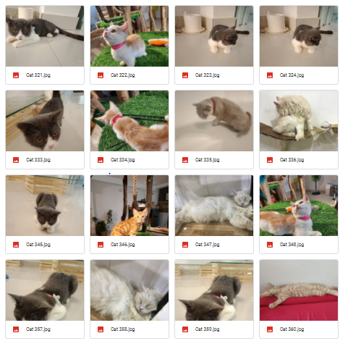
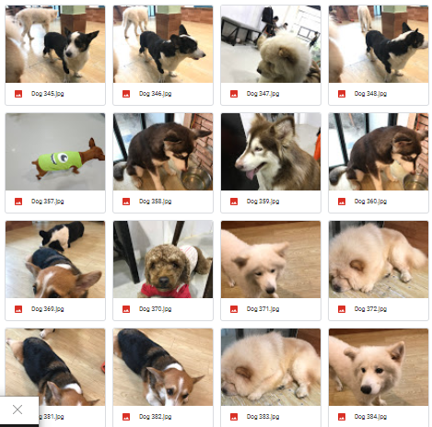
Mô tả bộ dữ liệu
Một số ảnh từ bộ dữ liệu “cat_dog”

Slide 6
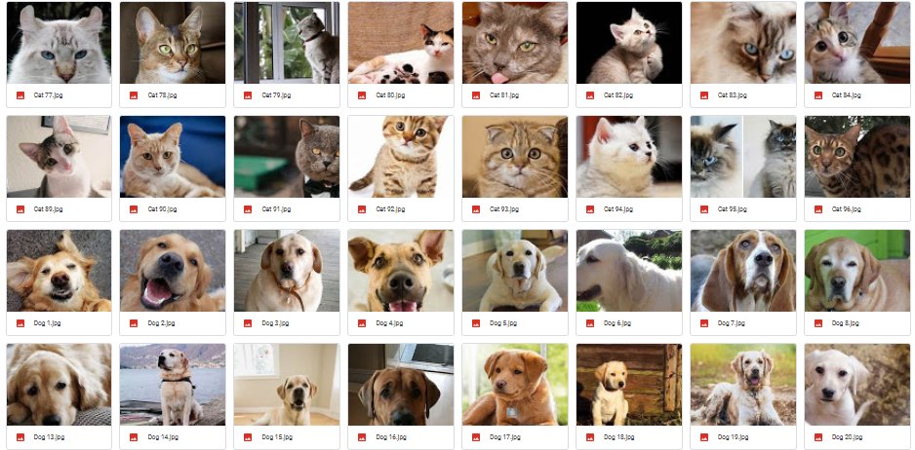
Mô tả bộ dữ liệu
Một số ảnh dữ liệu từ google

Slide 7
Mô tả bộ dữ liệu
Quá trình thu thập dữ liệu:
+ Tìm kiếm đi chụp được ảnh chó mèo tại những quán cà phê thú cưng, chó, mèo. chụp ảnh của những con chó, con mèo trên đường, xung quanh nơi em ở.
+ Sau mỗi buổi chụp, em tiến hành lựa chon, lọc những tấp ảnh phù hợp.l
+ Đảm bảo sự cân bằng giữa 2 lớp bằng cách chụp thêm hay lọc tiếp dữ liệu để tạo ra dataset hoàn chỉnh “cat_dog”.
+ Thêm đó em thu thập thêm dữ liệu từ google ảnh chó mèo, tạo ra tập dữ liệu test test_cat_dog gồm 200 ảnh (100 “dog” 100 “cat”) để đánh giá model và so sánh kết quả train model giữa 2 tập test tự thu thập và test dữ liệu từ google.

Slide 8
Tiền xử lý dữ liệu & rút trích đặc trưng
Tiền xử lý dữ liệu: resize ảnh về kích thước 128x128, chuyển ảnh sang ảnh màu RGB
Trích xuất đặc trưng: Trong đồ án môn học, em sử dụng phương pháp rút trích đặc trưng Hog. Mã hóa hình ảnh thành một vector, và vector này mang những đặc trưng (các số thực) đại diện cho ảnh đó. Mỗi hình ảnh sẽ được mã hóa thành 1 vector 8100 (255 x 36 × 1) đặc trưng.

Slide 9
Phân chia dataset
Em phân chia bộ dữ liệu dataset mình chụp thành 2 phần:
· 80% làm dữ liệu để train model - 2080 bức ảnh
· 20% làm dữ liệu test để đánh giá model - 520 bức ảnh
200 bức ảnh cả em thu thâp trên google sử dụng để đánh giá lại model.

Slide 10
Chọn mô hình thuật toán máy học
Trong Classifications, có nhiều thuật toán phân loại khác nhau như SVM, Decision Tree, …Trong đồ án, em chọn thuật toán Logistic Regression, Linear Discriminant Analysis, K-Nearest Neighbor, Random Forest Classifier, SVM để giải quyết bài toán.

Slide 11
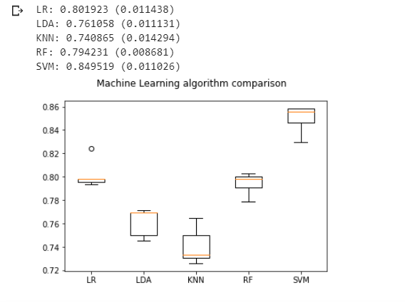
Kết quả đánh giá model
1. Đánh giá model với K-FLod
SVM là model cho kết quả đánh giá cao nhất trong đánh giá model bằng xác thực chéo 84.95%, thấp nhất là KNN 74.1%.

Slide 12
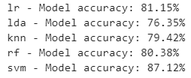
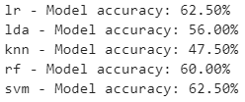
Kết quả đánh giá model
2. Đánh giá model với dữ liệu test
a. Tập test từ dataset ảnh tự chụp b. Tập test ảnh từ google
-> SVM là model cho kết quả đánh giá cao nhất trong cả 2 tập test. Model có độ chính xác thấp nhất khi kiểu tra với tập test ảnh tự chụp và tập test ảnh từ google lần lượt là lda 76.35%, knn 47.5%

Slide 13
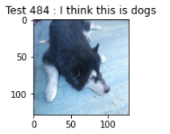
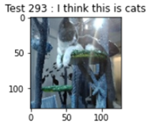
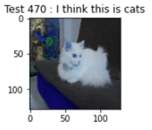
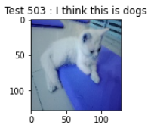
Kết luận
Sau đây là một vài kết quả dự đoán của mô hình:

Slide 14
Kết luận
Chúng ta nhận thấy sự khác biệt giữa 2 tập dữ liệu tự chụp và thu thập từ google là: dữ liệu thu thập từ google cho độ đa dạng về giống, loài, kích thước, kiểu dáng hơn dữ liệu tự chụp. Song sáng 2 tập dữ liệu test, tập test từ dữ liệu tự chụp sát với tập train, ảnh có nhiều điểm tương đồng, còn tập test từ google cho dữ liệu không giống với tập train, ít điểm tương đồng.
Mô hình cho kết quả khả quan khi kiểm tra với dữ liệu từ tập dataset tự chụp nhưng chưa cho kết quả tốt với tập dữ liệu kiểm tra từ google. Độ chính xác tốt nhất với tập test dataset tự chụp là 87.1% và là 62.5% với tập test lấy từ google.

Slide 15
Kết luận
Những nguyên nhân dẫn đến là:
+ Bộ dữ liệu ít đa dạng.
+ Tiền xử lý dữ liệu và rút trích đặc trưng còn hạn chế về kiến thức.
+ Dataset tự chụp dẫn đến nhiều ảnh có nhiều điểm giống nhau, số lượng về loại trong từng lớp thấp, dataset giới hạn độ đa dạng về giống loài, kiểu dáng, kích thước trong từng lớp. Dataset lớn dữ liệu càng nhiều điểm tương đồng về 1 giống chó. Dẫn đến kiểm tra với đa dạng dữ liệu sẽ cho kết quả thấp.

Slide 16
Hướng phát triển
Tiền xử lý dữ liệu tốt hơn
Tăng độ đa dạng cho dữ liệu
Tìm cách thức thức rút trích đặc trưng hiệu quả hơn cho model
Có thể tiến hành giải quyết bài toán theo hướng:
Using Convolutional Neural Network (CNN)
Transfer Learning using Inception v3 Model

